Slide 1
Економіка: Ринок землі
Виконали
Учениці 11-А класу
Очеретяна Каріна
Калюжна Альона

Slide 2
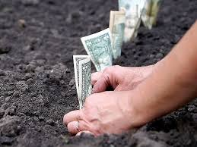
План
Ринок землі
Складові частини
Ринок оренди
Завдяння ринку землі
Суб’єкти і об’єкти ринку
Інфраструктура
Право власності
Висновок

Slide 3
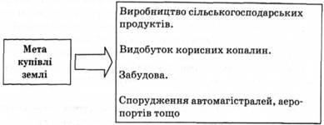
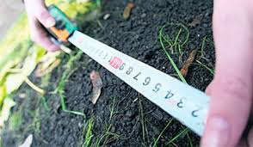
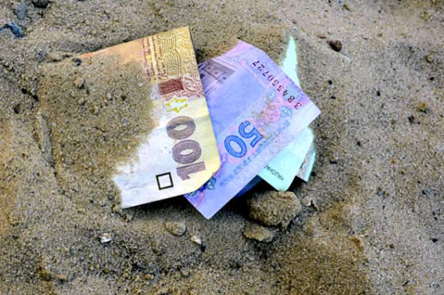
Ринок землі – це система організаційно-правових і економічних відносин, що виникають в процесі перерозподілу земель та прав на них між суб'єктами цього ринку на основі конкурентного попиту і пропозиції.
види ринку землі: 1) ринок купівлі-продажу землі; 2) ринок оренди землі; 3) іпотечний земельний ринок.

Slide 4
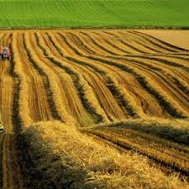
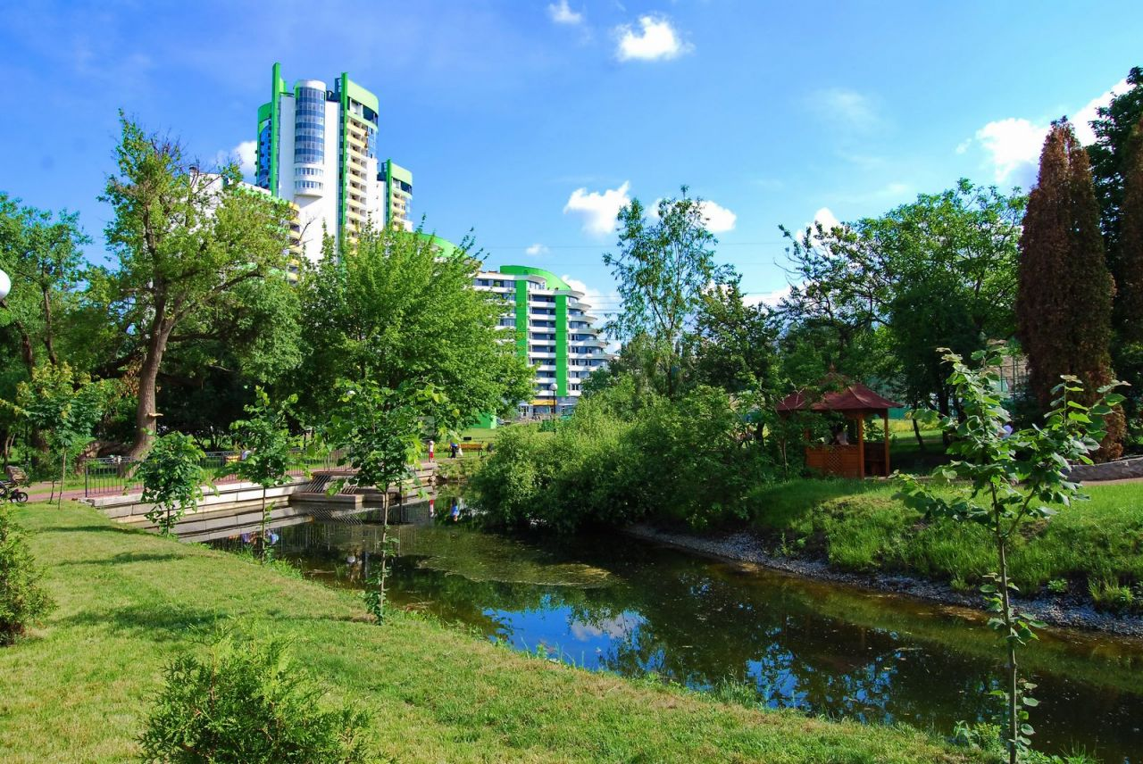
Ринок земель України функціонує у вигляді двох складових частин:
ринок сільськогосподарських земель, де земля є основним фактором виробництва та бере участь у створенні сільськогосподарської продукції
ринок земель несільськогосподарського призначення, до яких відносяться в першу чергу землі під забудовою.

Slide 5
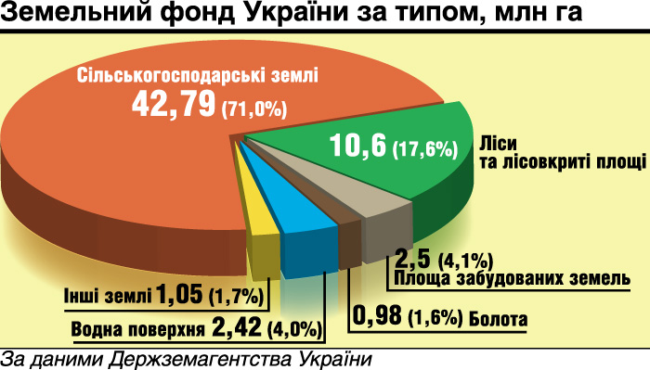

Slide 6
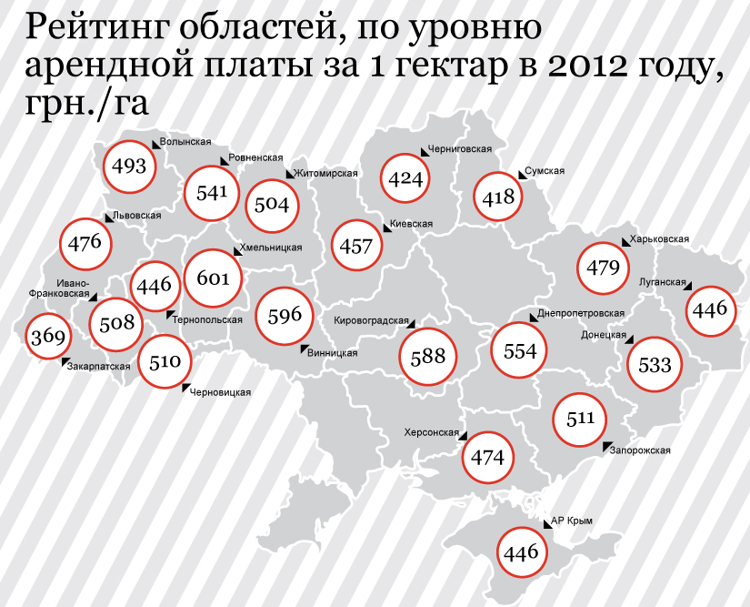
Ринок оренди землі – це система організаційно-правових і економічних відносин, що слугує засобом перерозподілу прав на тимчасове володіння і користування землею між суб'єктами цього ринку – орендарями та орендодавцями.
З метою підтримки виробничої діяльності товаровиробників, що працюють на орендованих землях, предметом іпотеки доцільно визнати також право оренди землі, тобто право тимчасового володіння і користування землею

Slide 7
Основними завданнями ринку землі є:
забезпечення раціонального та ефективного використання земельних ділянок;
поліпшення інвестиційного клімату в економіці, інвестиційної та кредитної привабливості підприємств шляхом продажу їм земельних ділянок;
забезпечення безперешкодної реалізації суб'єктами підприємницької діяльності прав володіння, користування і розпорядження земельними ділянками для збільшення їхніх основних засобів;
формування багатоукладної системи господарювання на основі рівності всіх форм власності на землю, розвиток інституту приватної власності на землю.

Slide 8
Суб'єкти та об’єкти ринку землі в Україні:
Суб'єкти
Об’єкти
громадяни та юридичні особи України;
територіальні громади в особі відповідних органів місцевого самоврядування;
держава в особі відповідних органів виконавчої влади;
спільні підприємства;
іноземні громадяни та особи без громадянства;
іноземні юридичні особи;
іноземні держави.
земельні ділянки, які перебувають в державній та комунальній власності, можуть відчужуватися на підставі договору купівлі-продажу, якщо такі земельні ділянки не віднесені до земель, приватизація яких заборонена Земельним кодексом України;
земельні ділянки, які перебувають у приватній власності, можуть відчужуватися на підставі договору купівлі-продажу, крім випадків, коли відчуження таких заборонено Земельним кодексом України

Slide 9
Інфраструктура, основними суб'єктами якої є:
органи виконавчої влади та місцевого самоврядування;
установи нотаріату;
спеціалізовані підприємства, метою діяльності яких є проведення земельних торгів;
земельні іпотечні банки, земельні біржі, страхові компанії та інші фінансово-кредитні установи;
консалтингові і ріелторські підприємства та організації;
юридичні та фізичні особи, які здійснюють землеустрій;
суб'єкти оціночної діяльності, які проводять експертну грошову оцінку земельних ділянок;
інформаційні видання про попит і пропозицію земельних ділянок, про ринкову вартість земельних ділянок;
органи державної реєстрації речових прав на нерухоме майно;
навчальні заклади, які готують спеціалістів з питань землевпорядкування, земельного кадастру та оцінки земель.

Slide 10
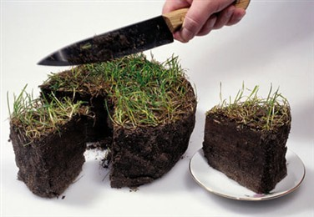
Згідно Земельного кодексу України, громадяни набувають право власності на земельні ділянки на підставі:
придбання за договором купівлі-продажу, дарування, міни, іншими цивільно-правовими угодами ;
безоплатної передачі із земель державної і комунальної власності;
приватизації земельних ділянок, що були раніше надані їм у користування;
прийняття спадщини;
виділення в натурі належної їм земельної частки (паю).

Slide 11
Висновок
Ринок землі – це система організаційно-правових і економічних відносин, що виникають в процесі перерозподілу земель та прав на них між суб'єктами цього ринку на основі конкурентного попиту і пропозиції.
Види ринку землі: 1) ринок купівлі-продажу землі; 2) ринок оренди землі; 3) іпотечний земельний ринок.
Ринок земель України функціонує у вигляді двох складових частин
Основними завданнями ринку землі є:
забезпечення раціонального та ефективного використання земельних ділянок;
поліпшення інвестиційного клімату в економіці, інвестиційної та кредитної привабливості підприємств шляхом продажу їм земельних ділянок;
забезпечення безперешкодної реалізації суб'єктами підприємницької діяльності прав володіння, користування і розпорядження земельними ділянками для збільшення їхніх основних засобів;
формування багатоукладної системи господарювання на основі рівності всіх форм власності на землю, розвиток інституту приватної власності на землю.

Slide 12
Джерела
http://geoknigi.com/book_view.php?id=1121

Slide 13
Дякуємо за увагу!

